Slide 1


ИННОВАЦИОННАЯ
РЕГИОНАЛЬНАЯ МОДЕЛЬ ОБУЧЕНИЯ
ПРОЕКТНОЙ ДЕЯТЕЛЬНОСТИ ДЕТЕЙ
ПОСРЕДСТВОМ ВЗАИМОДЕЙСТВИЯ
СФЕРЫ ОБРАЗОВАНИЯ
И РЕАЛЬНОГО СЕКТОРА ЭКОНОМИКИ

Slide 2
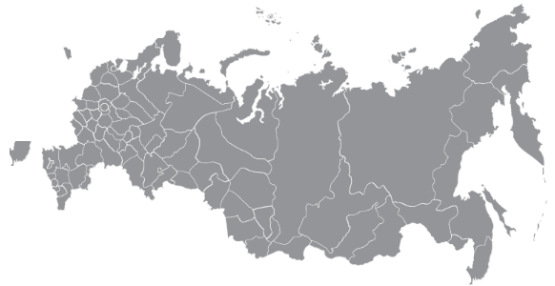
Образовательный фонд
«Талант и успех»
Управление образования и науки Липецкой области
Предприятия-партнеры и бизнес-структуры
Региональный координатор:
Центр дополнительного образования Липецкой области
Соорганизаторы Проекта:
Центр поддержки одаренных детей «Стратегия»
Центр дополнительного образования «ЭкоМир»
Липецкая область
Цель:
создание условий, обеспечивающих системное обучение проектной
и исследовательской деятельности, способствующих личностному
и профессиональному самоопределению детей посредством взаимодействия сферы образования и реального сектора экономики
13
пилотных
регионов
Липецкая область

Slide 3


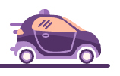


343
Безопасность человека
171
Машиностроение
128
700
обучающихся
8-10 классов
Современные технологии
в сельском хозяйстве
55
Большие данные и машинное обучение
Липецкая область

Slide 4
ЭТАПЫ РЕАЛИЗАЦИИ ПРОЕКТА
Отборочный
этап
Промежуточный этап
Заключительный этап
декабрь 2016 г.
февраль 2017 г.
апрель 2017 г.
  отбор участников, имеющих навыки выполнения исследовательских и проектных работ
  участие в проектных конкурсах
  и подтверждение навыков проектной работы
  наличие собственного проекта соответствующего уровня и тематики
Липецкая область

Slide 5




Отборочный этап
697 обучающихся
10.12.2016 г.
343
Безопасность человека
13 опорных образовательных организаций
13 опорных образовательных организаций
171
Машиностроение
Современные технологии
в сельском хозяйстве
Агропромышленный институт ЕГУ им. И.А. Бунина
128
55
Большие данные
и машинное обучение
Центр поддержки одаренных детей «Стратегия»
Липецкая область

Slide 6
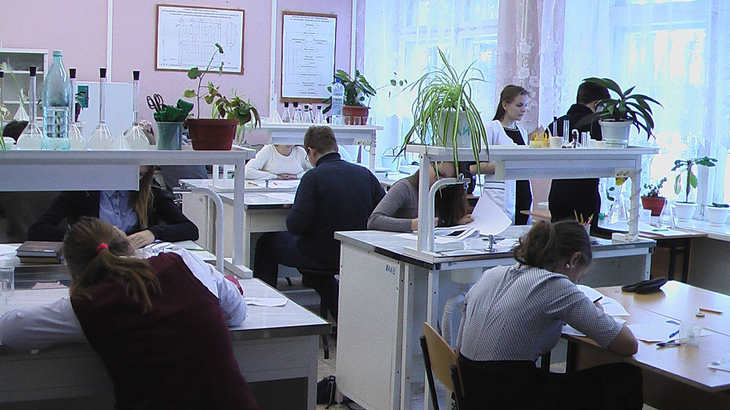
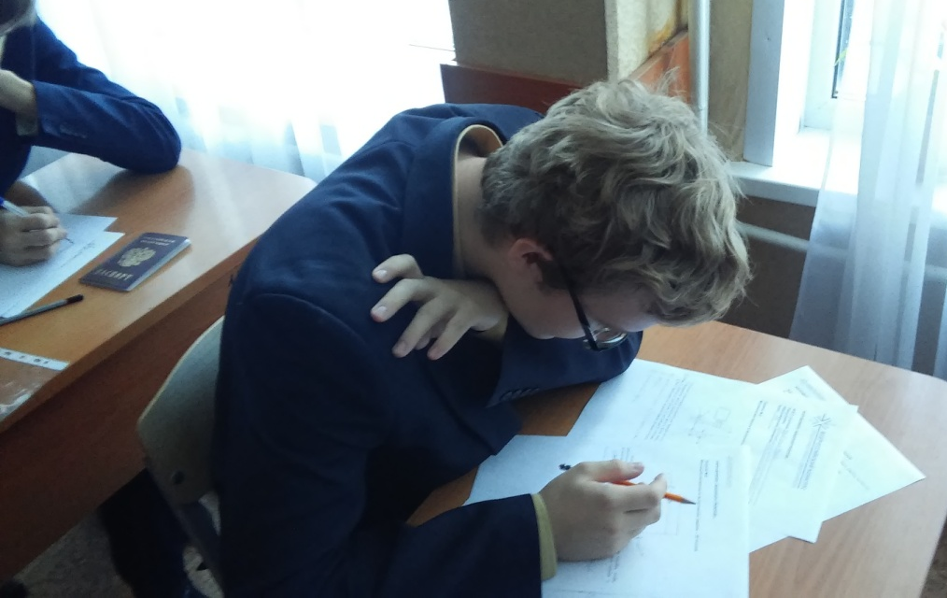
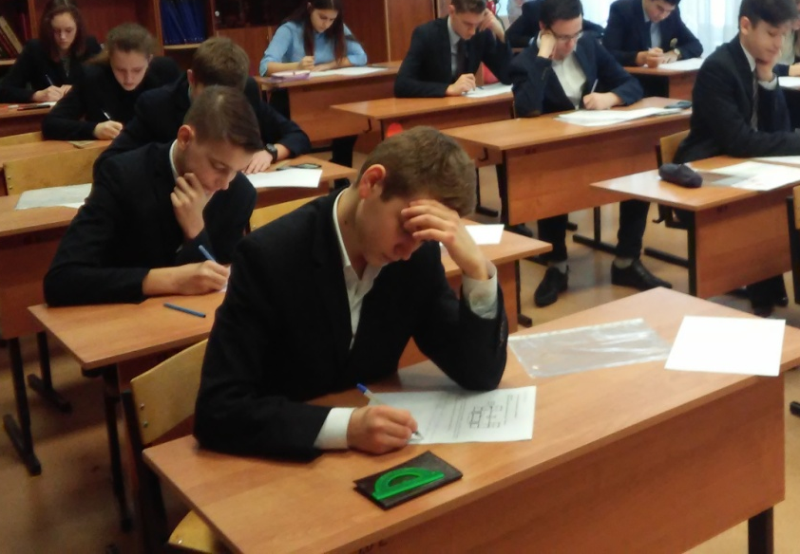
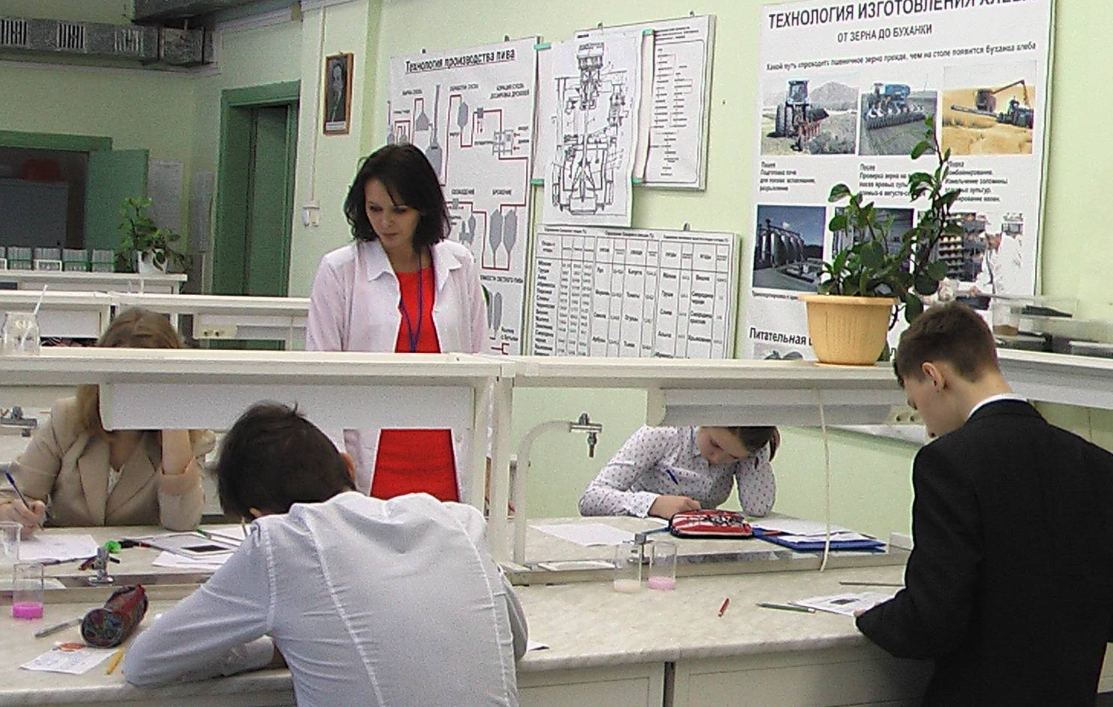

Slide 7
Промежуточный этап
99 обучающихся
с 01.02.2017 г.
04.03.2017 г.
31
Безопасность человека
Центр дополнительного образования Липецкой области
27
Машиностроение
Центр дополнительного образования Липецкой области
Современные технологии
в сельском хозяйстве
Центр дополнительного образования «ЭкоМир»
26
Большие данные
и машинное обучение
Технопарк «Кванториум»
15
Липецкая область

Slide 8
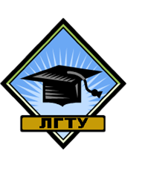






Партнёры Проекта
Липецкая область

Slide 9
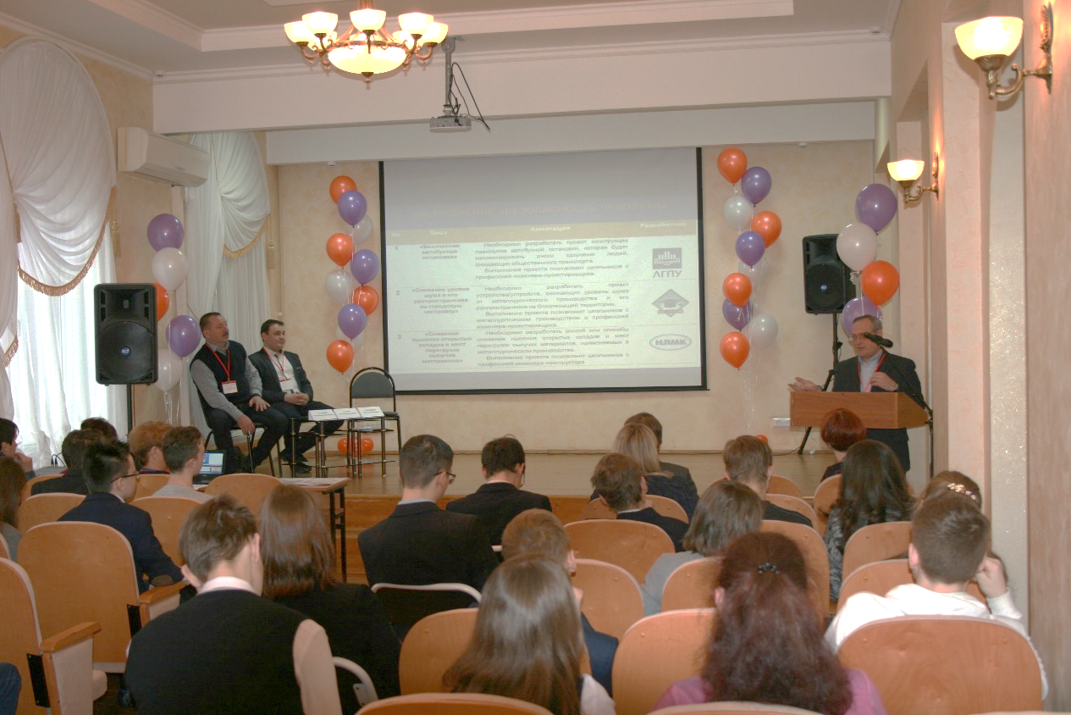
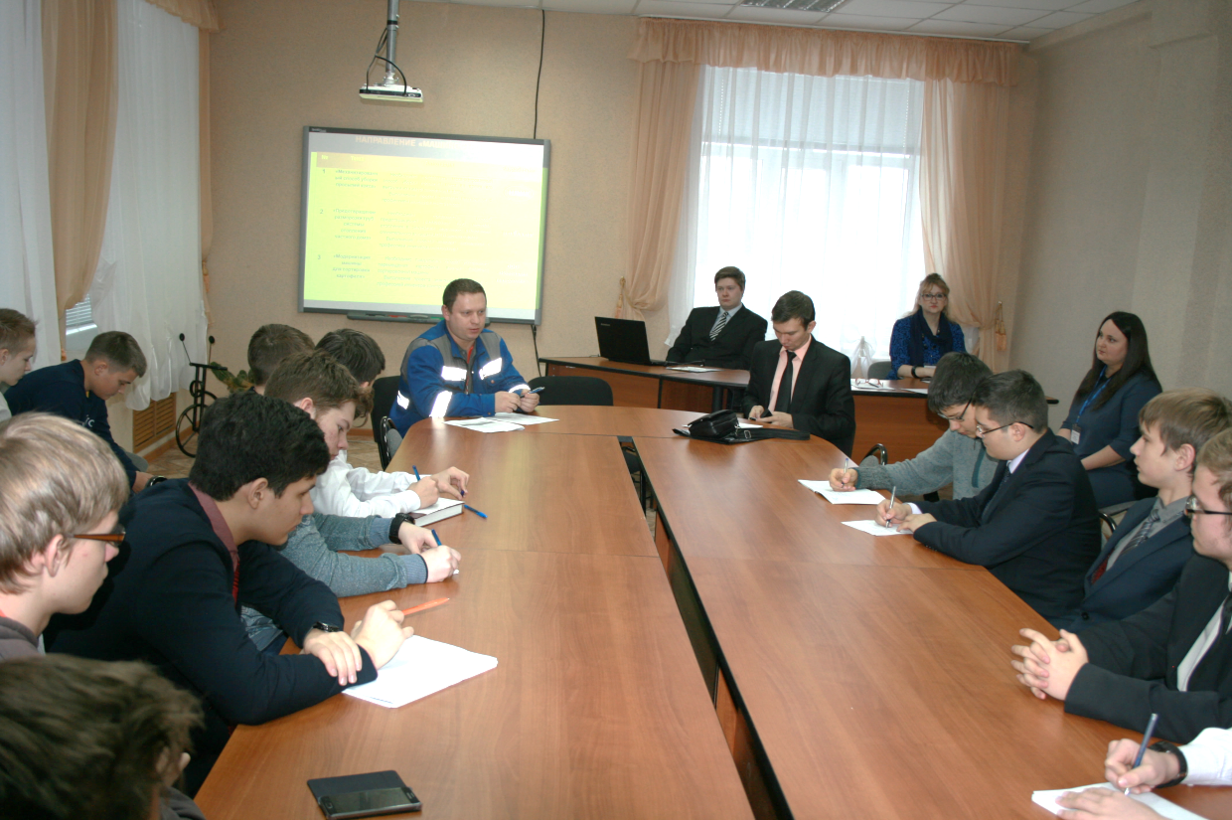
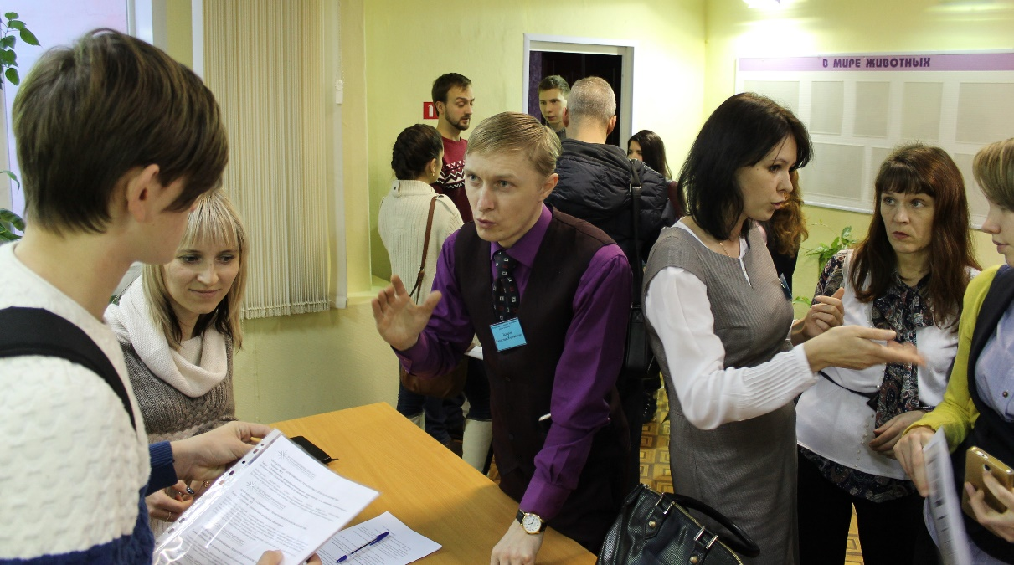
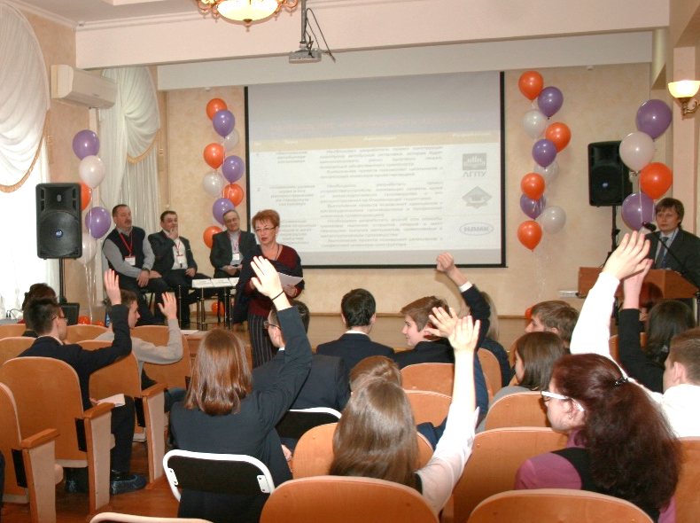

Slide 10
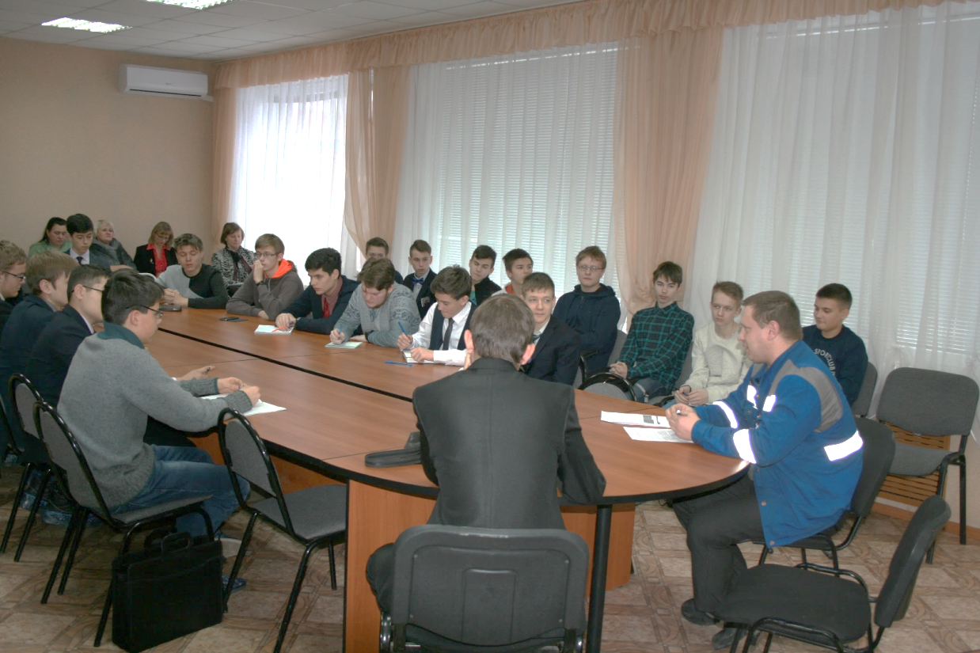
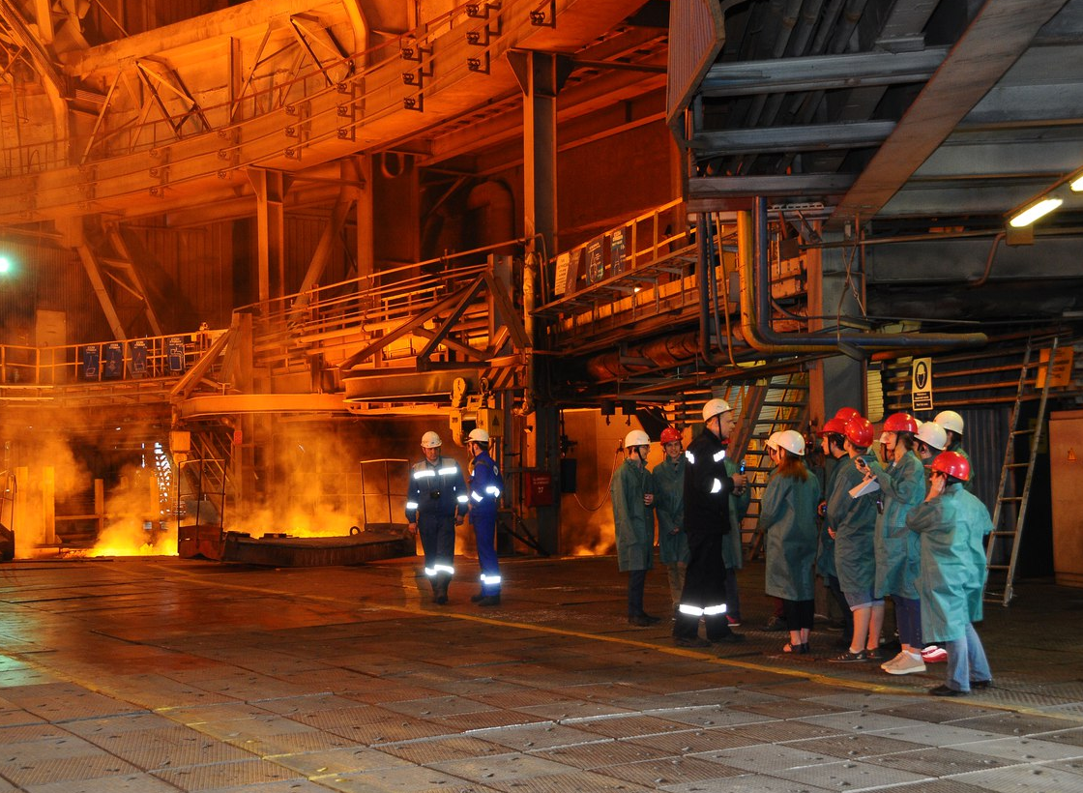
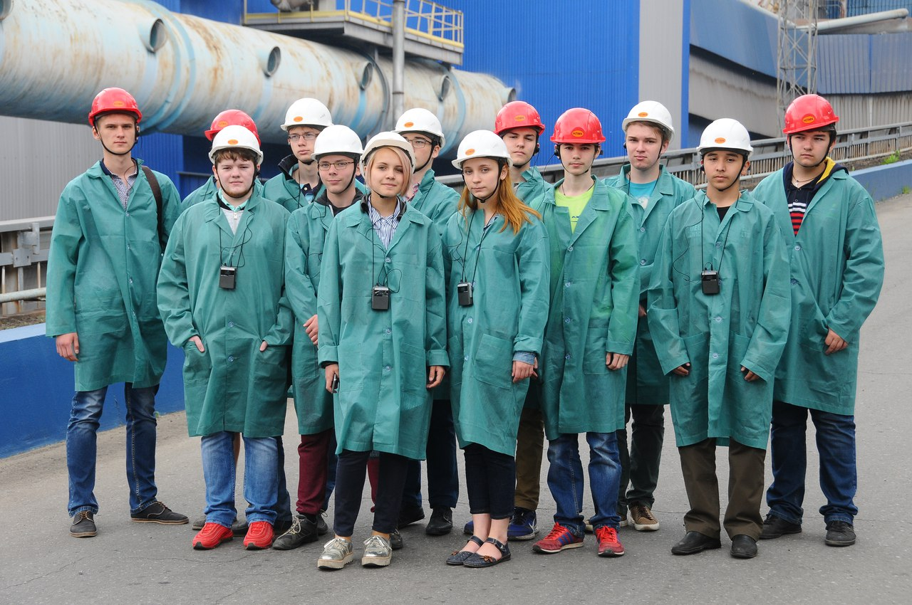
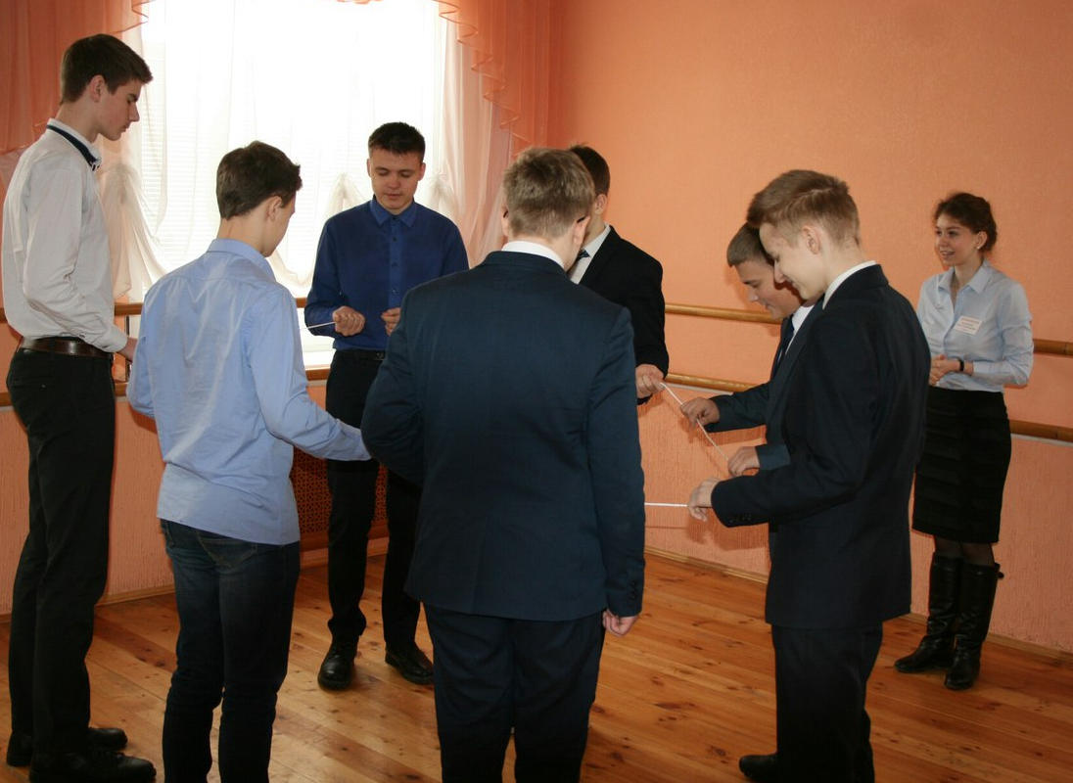

Slide 11
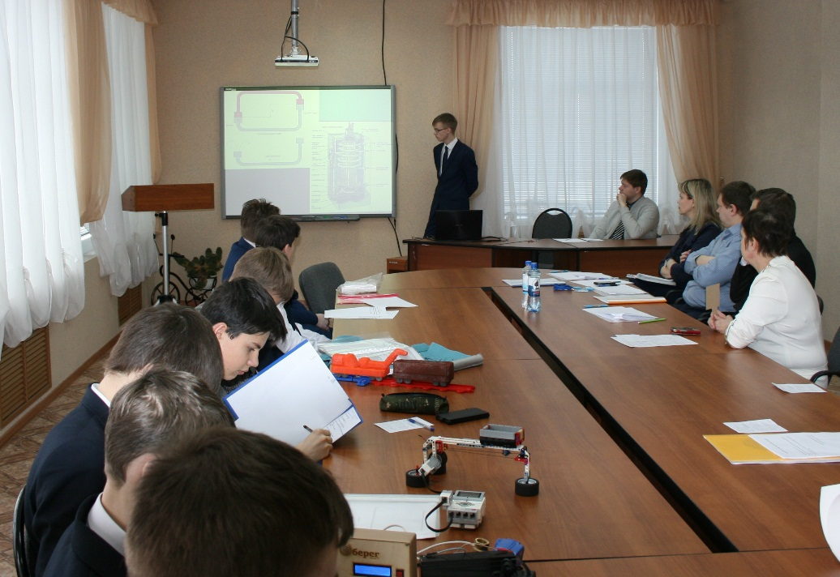
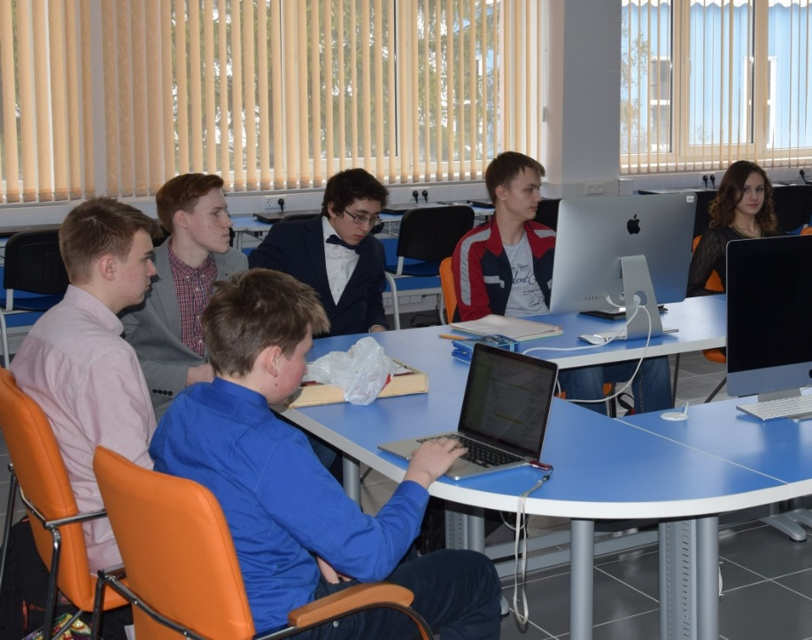
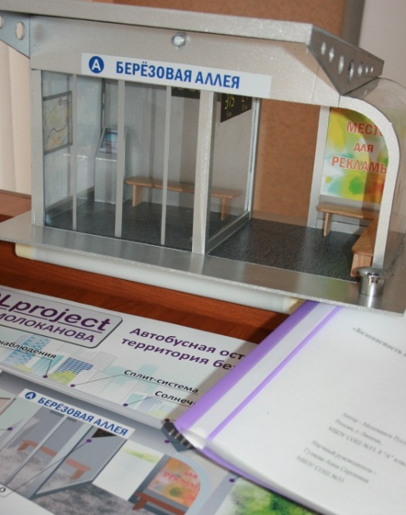
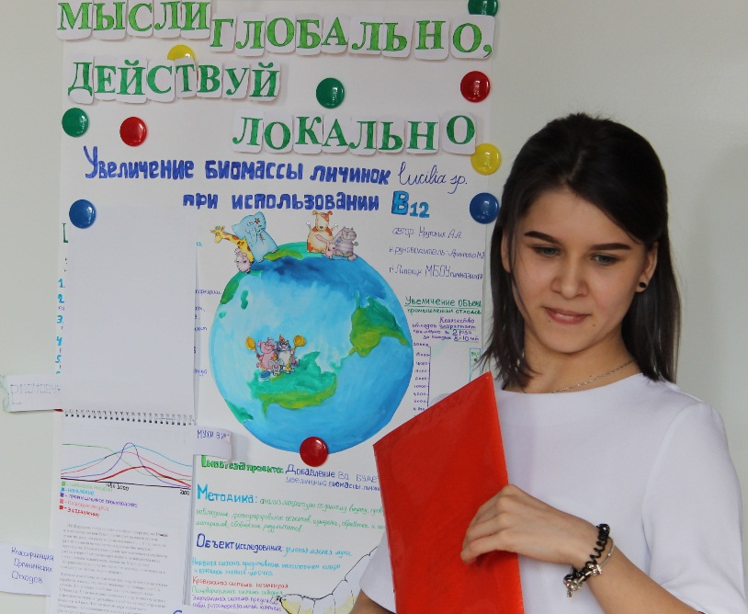
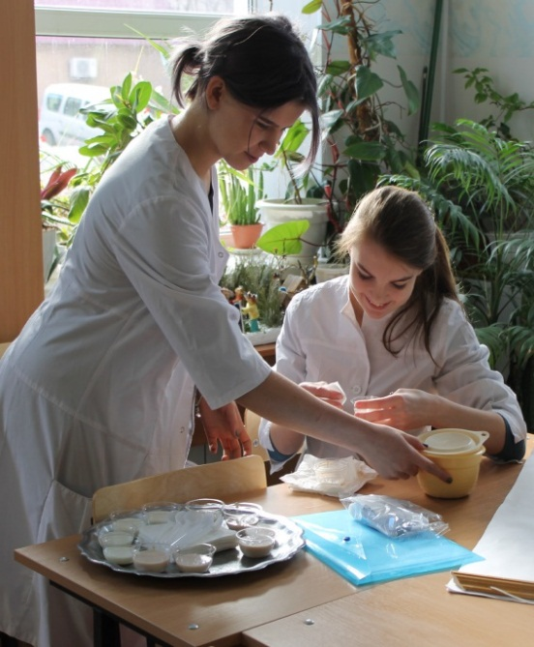

Slide 12

Заключительный этап
57 участников:
18 проектных команд
4 индивидуальных участника
Современные технологии в
сельском хозяйстве
6 команд, 2 участника
6 команд, 1 участник
Машиностроение
Безопасность человека
3 команды, 1 участник
3 команды
Большие данные и машинное обучение
Липецкая область

Slide 13
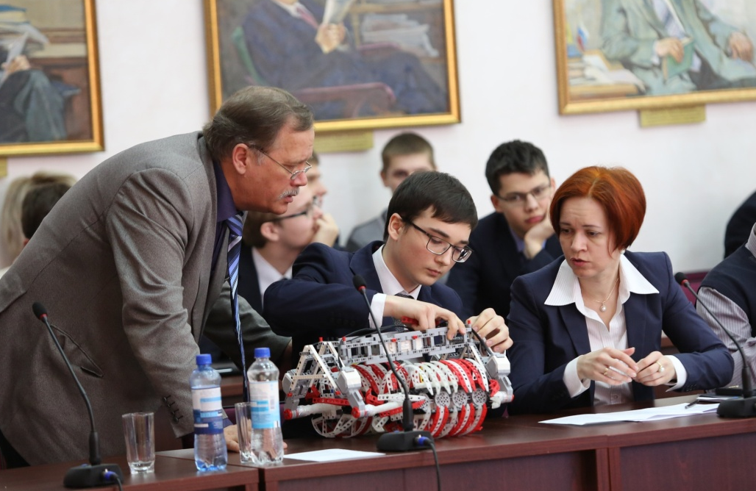
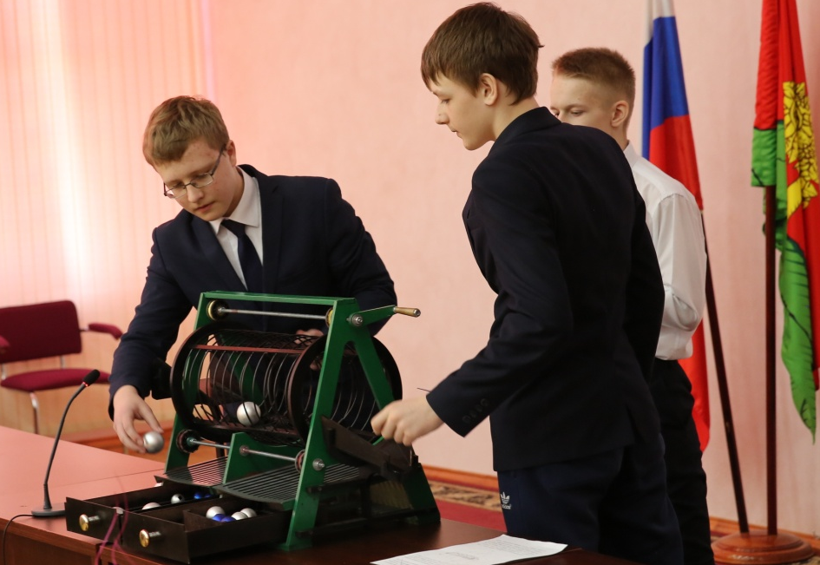
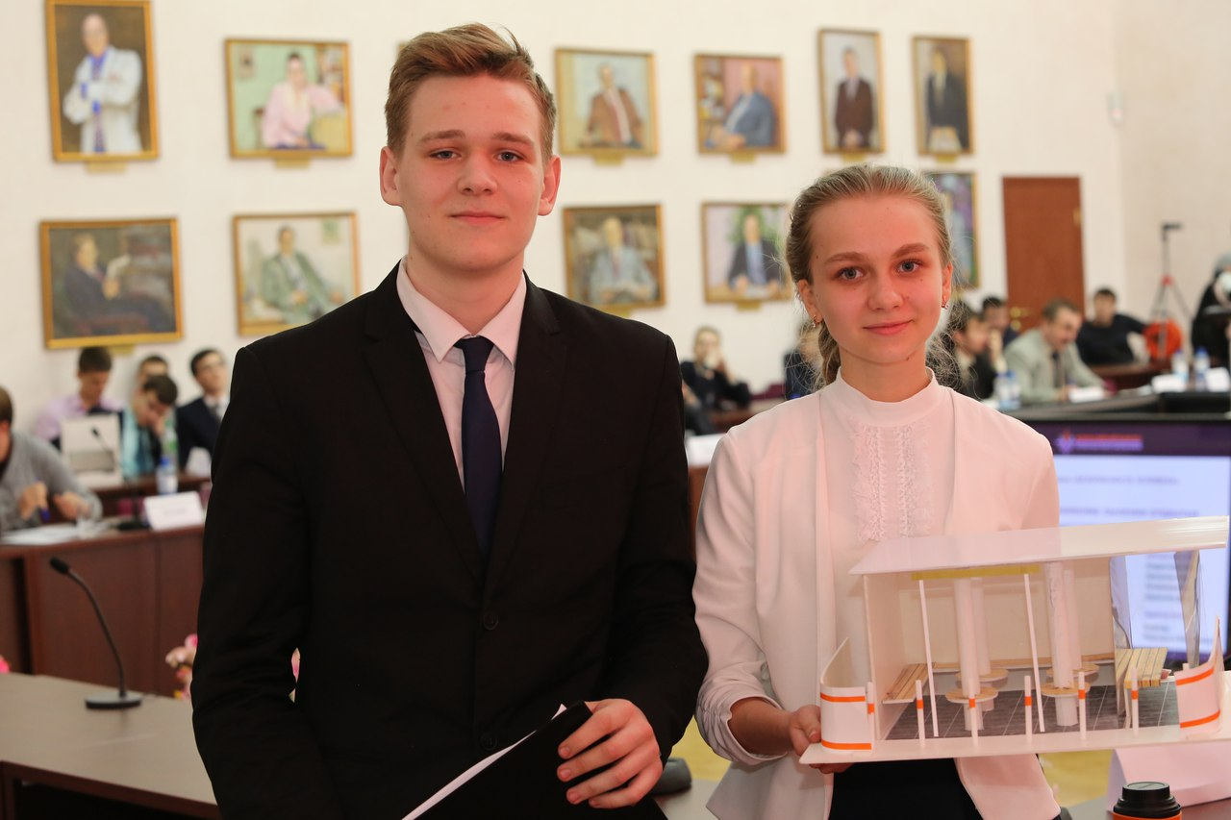
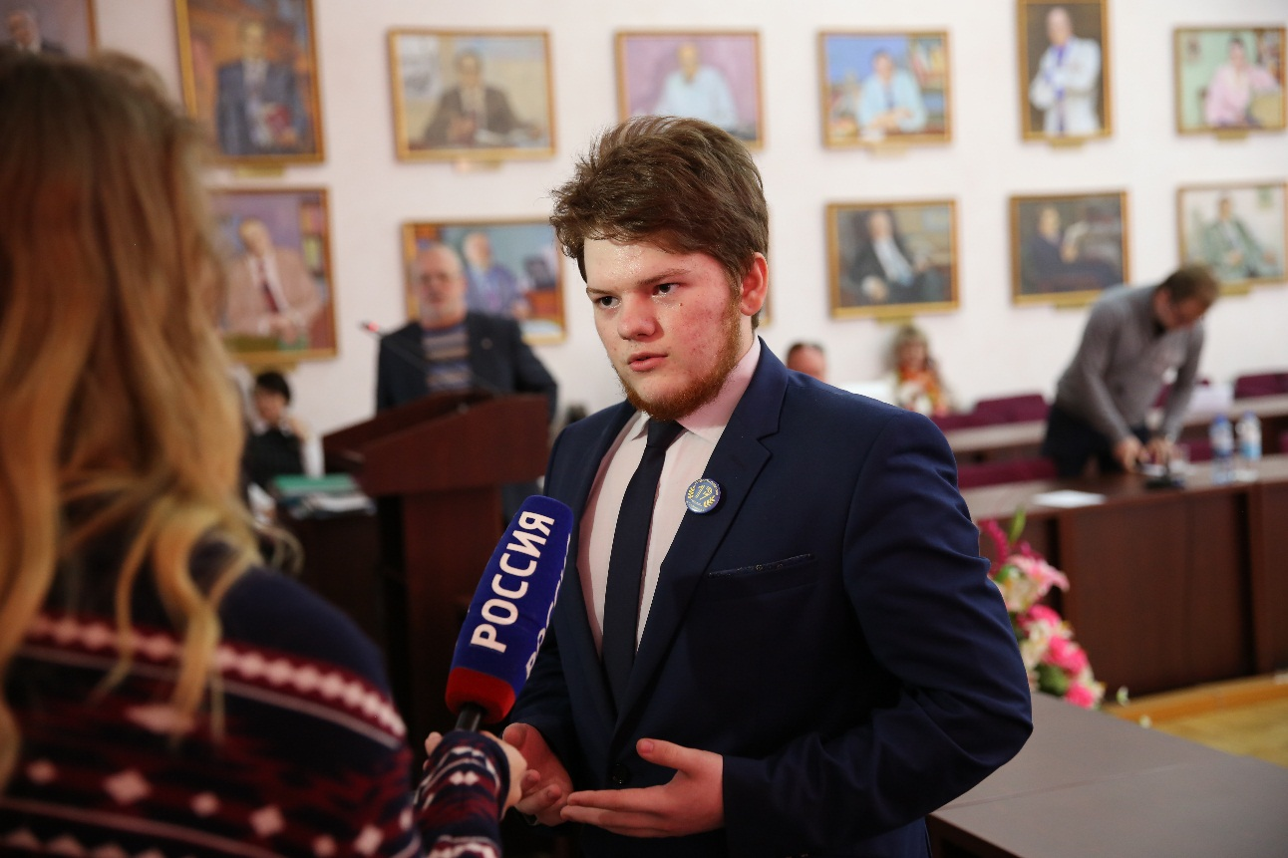

Slide 14


ЭКСПЕРТНЫЙ СОВЕТ
1 доктор педагогических наук
8 кандидатов технических наук
1 кандидат педагогических наук
20
экспертов
из них:
1 кандидат сельско-хозяйственных наук
Липецкая область

Slide 15

Научно-технологическая образовательная программа
1-24 июля 2017 года
14 липчан – участники образовательной программы
Липецкая область

Slide 16
